Slide 1
Profiel en keuzevakken
Informatieavond klas 2
26 maart 2024

Slide 2
Welkom
18.45 – 19.00: Introductie door Joris van Loo:
(Afdelingsleider bovenbouw beroeps)
19.15 - 19.45: 1e ronde bezoek afdelingen
19.45 – 20.15: 2e ronde bezoek afdelingen

Slide 3
Keuzes maken….
1e keus: Welk profiel kies je?
2e keus: Welk arrangement kies je?
3e keus: Welk keuzevak kies je?

Slide 4
Profielen binnen Compaen:
- Zorg en Welzijn (Z&W)
- Bouwen Wonen en Interieur (BWI)
- Horeca Bakkerij en Recreatie (HBR)

Slide 5
Overstap Binnen Zaanstad
Wil je een profiel volgen dat hier niet op school aangeboden wordt, dan kun je mogelijk terecht bij één van de volgende scholen:
Pascal Zuid VMBO Dienstverlening en Producten (breed)
Trias VMBO Economie & Ondernemen − Produceren, Installeren en
Energie - Dienstverlening & Producten - Z&W - BWI
Zuiderzee College Z&W − E&O − Media, Vormgeven en Ict
Wil je er heen?
Uiterlijk 5 april bij de afdelingsleider onderbouw kenbaar maken

Slide 6
Doorgeven profielkeuze, arrangement en vrij keuzevak
Voor aankomend schooljaar kiest uw kind het profiel, hiervoor wordt in de loop van aankomende week een digitaal aanmeldformulier verstuurd.
De leerlingen krijgen deze via hun schoolmail (llnr@ovo-zaanstad.nl)
Voor de zomervakantie volgt nog informatie over de mogelijkheden m.b.t. keuzevakken

Slide 7
Voorbeelden KEUZEVAKKEN
Interieurontwerp en – design
Robotica
Ondernemen
Kennismaken met Uiterlijke Verzorging
Ondersteunen bij Sport en bewegingsactiviteiten
Voorkomen van ongevallen en EHBO

Slide 8
Profiel Zorg en welzijn
Vakken: Nederlands, Engels, Gym en Maatschappijleer, Wiskunde (of in 4e jr Maatschappijkunde), Bio
Profiel Zorg en Welzijn
Mens en Zorg
Mens en Gezondheid
Mens en Activiteit
Mens en Omgeving

Slide 9
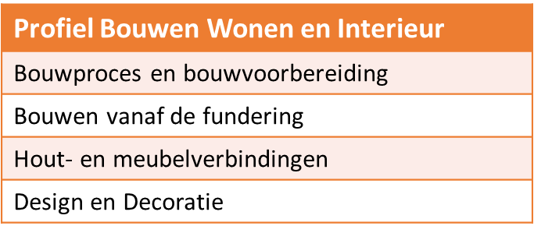
Profiel Bouwen wonen en interieur
Vakken: Nederlands, Engels, Gym, Maatschappijleer, Wiskunde, Nask.

Slide 10
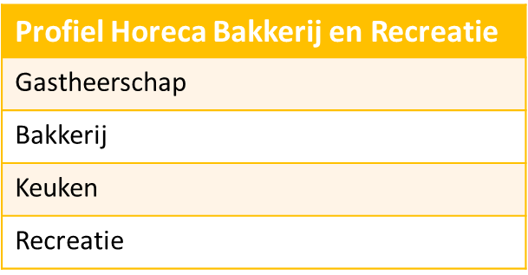
Profiel Horeca bakkerij en recreatie
Vakken: Nederlands, Engels, Gym en Maatschappijleer, Wiskunde, Economie.

Slide 11
Lessentabel profiel- en keuzevakken
Klas 3 | Klas 4
Profiel: 6 lesuren | Profiel: 6 lesuren
Arrangement: 6 lesuren | Arrangement: 6 lesuren

Slide 12
De rondleidingen
Tijdens de rondleiding over de afdelingen krijgt u informatie over de inhoud van de profielen
19.15 - 19.45 ronde 1
19.45 - 20.15 ronde 2
Na afloop kunt u in de hal nog terecht met vragen bij de heer van Loo, afdelingsleider bovenbouw beroepsgericht

